Slide 1
Virtual LAN Trunking Protocol (VTP)
Miroslav Michalko

Slide 2
Obsah prezentáci
Úvod do VTP
Konfigurácia VTP
Detekcia problémov VTP

Slide 3
VTP
Virtual LAN Trunking Protocol
L2 protokol
Význam
uľahčuje konfiguráciu a správu VLAN na prepínačoch
znižuje časovú náročnosť konfigurácie VLAN
znižuje pravdepodobnosť chýb v konfigurácií – konzistencia VLAN v celej sieti
dynamická konfigurácia TRUNK po pridaní VLAN
Cisco proprietárny protokol

Slide 4
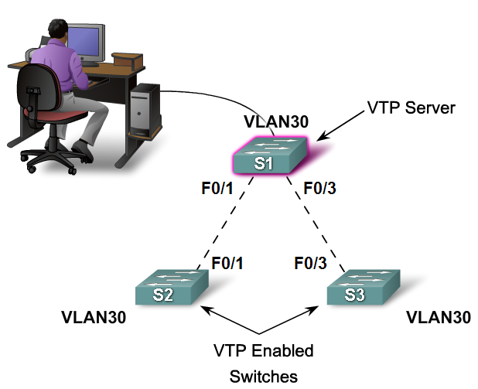
Význam VTP I.
VTP povolené prepínače

Slide 5
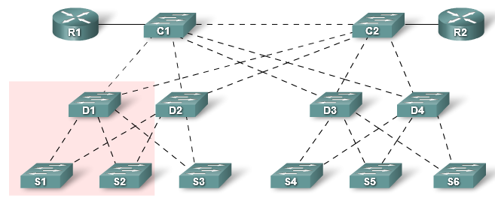
Význam VTP II.
Potreba pridať VLAN na všetky prepínače – časová náročnosť

Slide 6
VTP módy
Rozlišujeme 3 základné režimy
server
vytváranie a pamätanie si VLAN sietí
zasielanie a príjem VTP správ
aplikovanie zadanej konfigurácie (administrátorom)
klient (client)
zasielanie a príjem VTP správ
aplikovanie naučených VLAN informácií od VTP servera – len lokálne VLAN
transparentný (transparent)
preposielanie prijatých VTP správ cez TRUNK porty ďalej
ignorovanie VLAN konfigurácií cez VTP

Slide 7
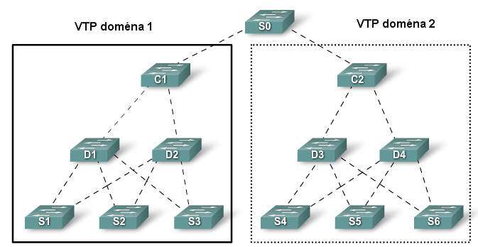
VTP doména
vzájomne prepojené prepínače, ktoré zdieľajú rovnaké informácie o VLAN, ktoré sa naučili prostredníctvom VTP oznámení (VTP advertisements)

Slide 8
VTP oznámenia
Poznáme 2 základné typy oznámení:
žiadosti od klientov (requests)
odpovede od servera (server response)
Používajú sa pri tom 3 typy správ:
žiadosť o oznámenie
zmena mena domény
prijatie oznámenia s vyšším revíznym číslom ako vlastné
reset prepínača
súhrnné informácie
každých 5 minút z VTP servera
generujú sa pri zmenách v konfigurácii VLAN
zmena čísla revízie
čiastkové informácie
len v prípade zmien (triggered)
vytvorenie, zmazanie, zmena mena, MTU VLAN-iek

Slide 9
Číslo revízie
resp. VTP poradové číslo
informujú prostredníctvom neho o aktuálnej konfigurácii VLAN naučených cez VTP
každá zmena VLAN konfigurácie na serveri vyvolá zvýšenie čísla revízie
klienti spracovávajú prichádzajúce VTP správy – ak je zhoda v názve domény a číslo revízie je vyššie ako lokálne:
generuje sa žiadosť o oznámenie a zaslanie nových informácií
aktualizuje sa číslo revízie na prepínači

Slide 10
Verzia VTP
Verzia 1
implicitne aktivovaná
Verzia 2
pridaná podpora pre Token Ring siete
prepínač v transparentnom móde preposiela VTP rámce bez overovania verzie a domény (V1 to robí)
Verzia 3
nepodporovaná na C2960 (podpora len na pár zariadeniach)
podpora extended VLAN,
vylepšená autentifikácia, atď.

Slide 11
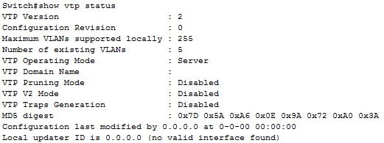
Východzia konfigurácia

Slide 12
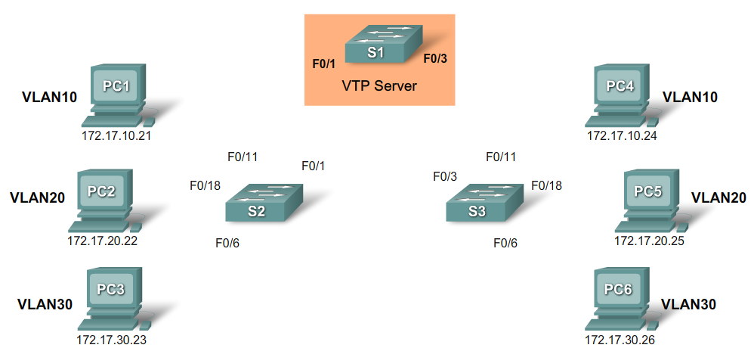
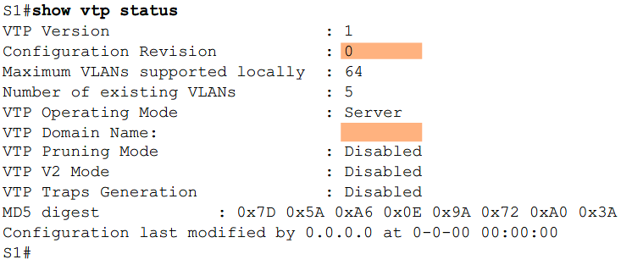
Konfigurácia VTP – server I.
S1(config)#vtp mode server

Slide 13
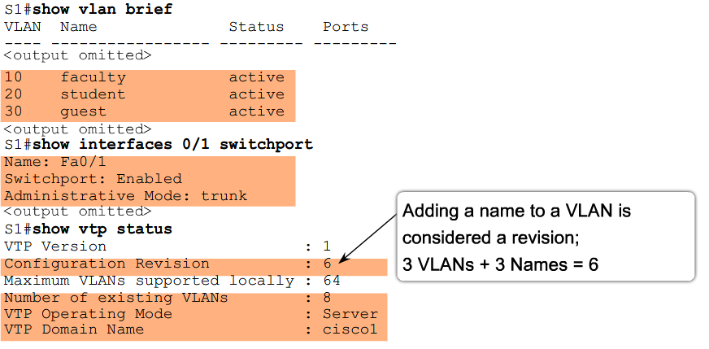
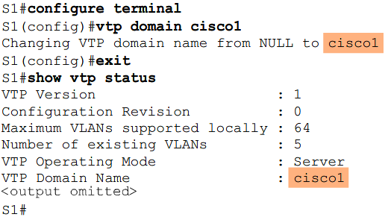
Konfigurácia VTP – server II.
Pridanie mena VLAN je považované za revíziu
3 VLAN + 3 mená = 6

Slide 14
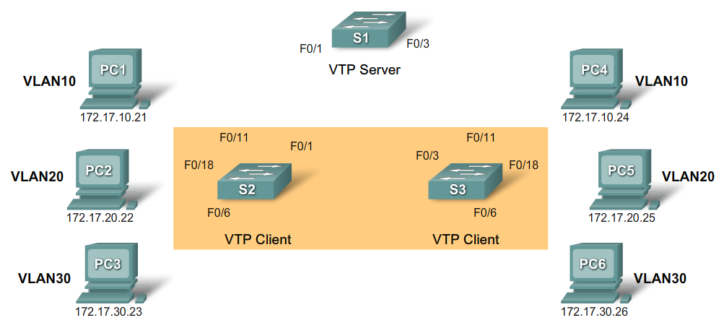
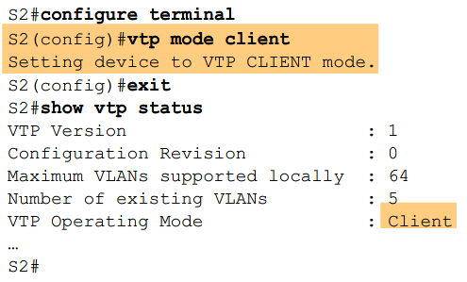
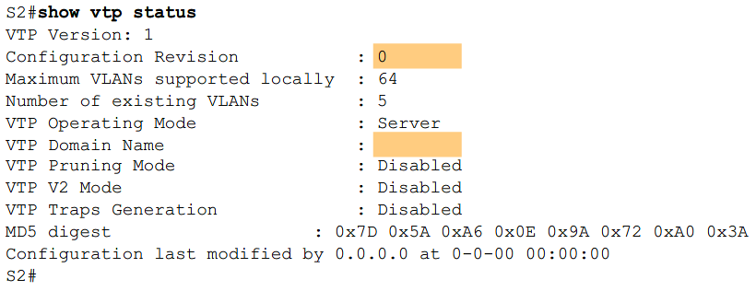
Konfigurácia VTP - klient
S1(config)#vtp mode client

Slide 15
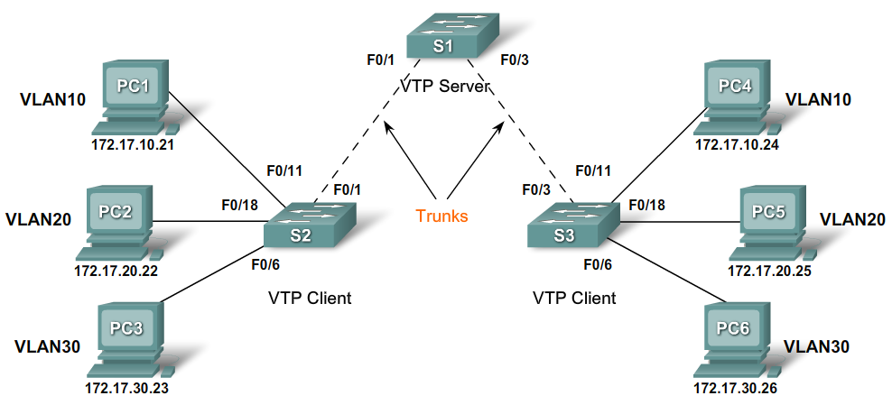
Konfigurácia TRUNK portov

Slide 16
Konfigurácia ACCESS portov

Slide 17
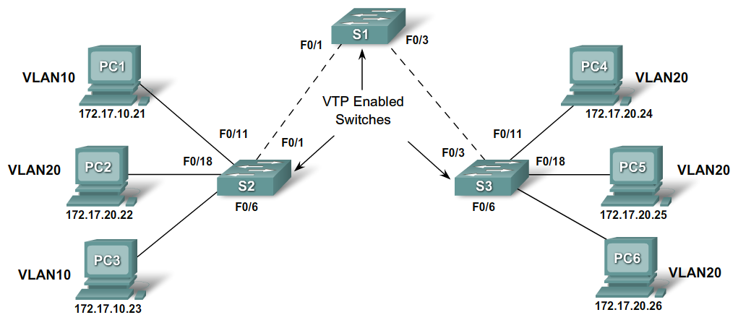
VTP Prunning
bráni flooding-u cez TRUNK na prepínače kde nie sú aktívne porty v danej VLAN
flood do VLAN10
x

Slide 18
VTP heslo
musí byť zhodné na všetkých prepínačoch v doméne
Switch(config)#vtp password heslo

Slide 19
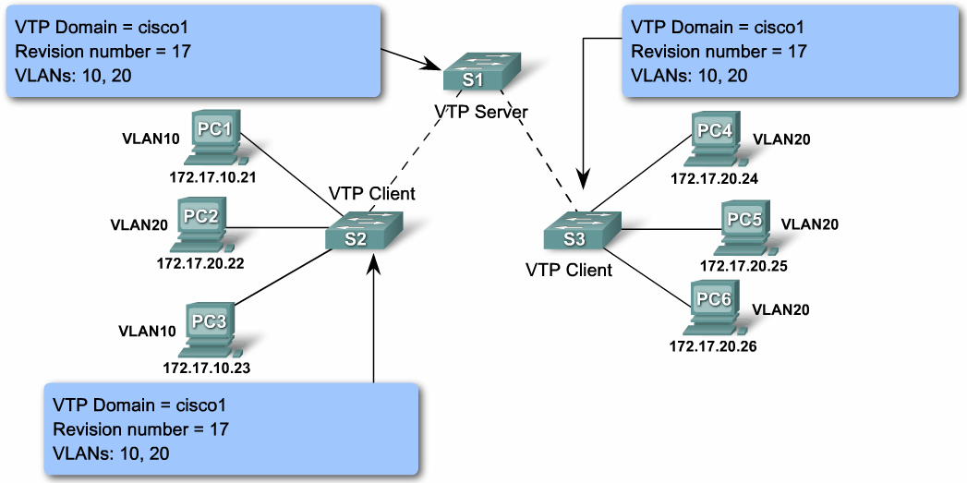
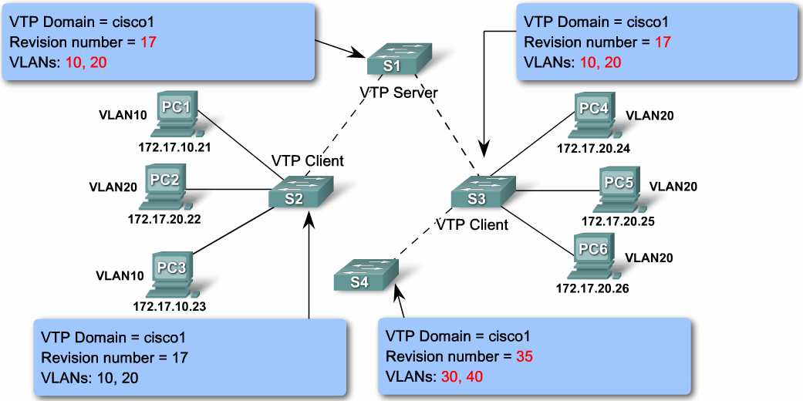
Číslo revízie – možný problém
Pridá sa nový prepínač s vyšším Revision number ako zvyšok VTP domény a inými VLAN

Slide 20
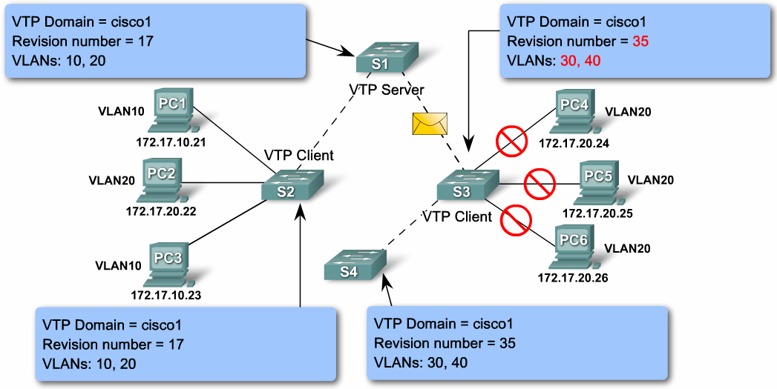
Číslo revízie – možný problém

Slide 21
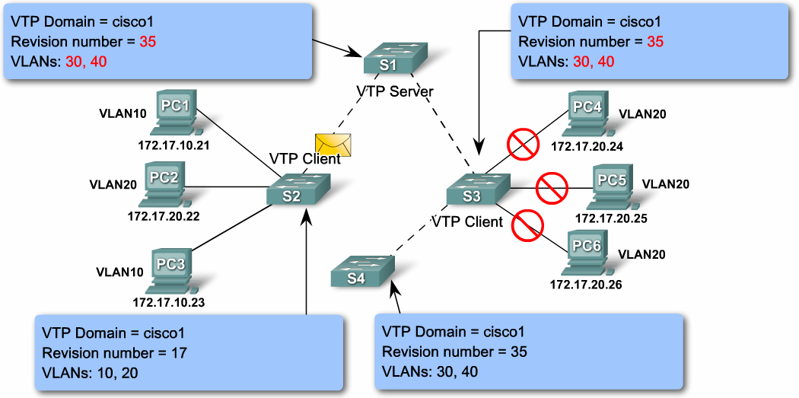
Číslo revízie – možný problém

Slide 22
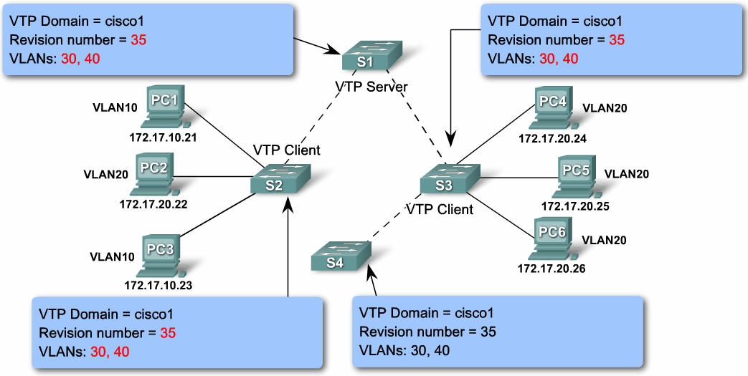
Číslo revízie – možný problém

Slide 23
Konfiguračné pravidlá
Všetky prepínače musia mať rovnaké meno VTP domény, pokiaľ sieťový dizajn neobsahuje viacero domén
(Trunk negociácia nepracuje medzi VTP doménami)
Všetky prepínače vo VTP doméne musia fungovať na rovnakej verzii VTP
Všetky prepínače vo VTP doméne majú mať rovnaké heslo (ak je nastavené)
Všetky prepínače by mali mať zhodné číslo revízie (najvyššie v danej doméne)
Ak meníte prepínaču mód z transparentného na server, VLAN konfigurované na transparentnom by mali existovať na server prepínači

Slide 26
Zdroj
oficiálne kurikulá k CCNA3 v4
neprešlo jazykovou úpravou
prezentácia môže obsahovať chyby

